Slide 1

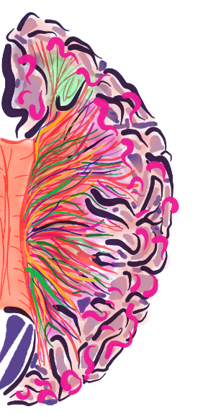
Exploración cognitiva I: sistemas de evaluación de la memoria y atención en el paciente pediátrico.
Profª.Dra. Patricia Sánchez-Herrera Baeza
Máster Universitario en Neurocontrol Motor
Evaluación Neurológica
Evaluación Neurológica. Máster Universitario en Neurocontrol Motor
©2025 Patricia Sánchez-Herrera Baeza. Algunos derechos reservados. Este trabajo se distribuye bajo la licencia: CC-BY-SA 4.0 Atribución-CompartirIgual 4.0 Internacional de Creative Commons. Disponible en http://creativecommons.org/licenses/by-sa/4.0/deed.es

Slide 2
Indice
Evaluación Neuropsicológica.
Definición de memoria. Clasificación.
Sistemas de evaluación de la memoria en pacientes pediátrico.
Sistemas de evaluación de la memoria en pacientes adultos.
Definición de la atención. Clasificación.
Sistemas de evaluación de la atención en pacientes adultos.
Sistemas de evaluación de la atención en pacientes pediátricos.

Slide 3
Evaluación Neuropsicológica
En los últimos años ha existido un aumento de la demanda de exploraciones neuropsicológicas y es un hecho cada vez más común en la mayoría de los países occidentales la progresiva incorporación de neuropsicólogos clínicos en los servicios hospitalarios.

Slide 4
Evaluación Neuropsicológica
El objetivo fundamental de estas evaluaciones ya no se centra exclusivamente en identificar una posible alteración de las funciones reguladas por la corteza cerebral, sino que se dirige cada vez más hacia las necesidades de tratamiento que tienen las personas afectadas por alteraciones en las funciones cerebrales superiores; lo que permite entender la importancia creciente de los programas de rehabilitación neuropsicológica como un recurso terapéutico cada vez más necesario.

Slide 5
Evaluación Neuropsicológica
Criterios a la hora de elegir una prueba de valoración neuropsicológica:
CRITERIOS MAYORES
-Ética
-Fiabilidad
-Validez
-Sensibilidad a los cambios clínicos
CRITERIOS MENORES
-Viabilidad de administración
-Validación de las pruebas con poblaciones similares
-La aplicación en diferentes grupos de trabajo
-Existencia de protocolos claros y precisos de administración y puntuación-

Slide 6
Definición de memoria
No existe una única definición universalmente aceptada
Se trata de una función o de un conjunto de funciones vinculadas a la habilidad para registrar, elaborar, almacenar, recuperar y utilizar información.
No se trata de un sistema unitario, sino una red de sistemas interactivos, cada uno capaz de registrar y almacenar información y hacerla disponible para su recuperación.
Sin esta capacidad de almacenar información no podríamos percibir adecuadamente, aprender de nuestro pasado, comprender el presente o planificar para el futuro.

Slide 7
Clasificación de los sistemas de memoria
MEMORIA | SUBSISTEMAS
DECLARATIVA | Episódica Semántica
NO DECLARATIVA | No asociativas: habituación y sensibilización Procedimental: condicionamiento simple, destrezas Priming
Evaluación Neurológica. Máster Universitario en Neurocontrol Motor

Slide 8
Clasificación de los sistemas de memoria
Clasificación de los sistemas de memoria Tulving y Shacter, 1990

Slide 9
Clasificación de los sistemas de memoria
Evaluación Neurológica. Máster Universitario en Neurocontrol Motor

Slide 10

Sistemas de evaluación de la memoria en pacientes pediátricos

Slide 11
Sistemas de evaluación de la memoria en pacientes pediátricos
La evaluación específica de la memoria en los niños está en su comienzo.
Hasta hace pocos años, la memoria se disociaba difícilmente del funcionamiento cognitivo global y sólo se evaluaba indirectamente a través de los tests de inteligencia general (memoria de dígitos) o en las baterías de lenguaje (memoria de frases o de cuentos).

Slide 12
Sistemas de evaluación de la memoria en pacientes pediátricos
El abordaje diagnóstico obliga a efectuar dos pasos complementarios a la vez:
  Evaluar el rendimiento nemónico para los distintos tipos de memoria.
  Verificar si existen otros déficit cognitivos, por ejemplo, déficit intelectual, perceptivo, lingüístico, de atención, etc. Que desempeñen un papel significativo en los problemas de memoria del sujeto.
No olvidar analizar la influencia de los conocimientos previos, estrategias, intereses, motivaciones y factores socioemocionales. Y todo ello en función de la etapa de desarrollo por la que atraviesa el niño.

Slide 13
Sistemas de evaluación de la memoria en pacientes pediátricos
Existen 3 tipos de pruebas para evaluar la memoria:
Baterías de memoria
Test específicos
Subtests presentes en baterías no especificadas de memoria
Es importante señalar que la evaluación de la memoria es un proceso más comprensivo que cuantitativo, que no se limita al uso de test sino que incluye otros métodos como la observación directa del comportamiento, la entrevista con el paciente y la familia etc.

Slide 14
Sistemas de evaluación de la memoria en pacientes pediátricos
Baterías de memoria:
Las baterías de memoria para niños son instrumentos que pretenden medir, dentro de la misma prueba, múltiples aspectos de las funciones nemónicas, siguiendo, por lo general, el modelo de las escalas de adultos. Actualmente, sólo son cuatro las más difundidas:
TOMAL (del inglés, tests of memory and learning) publicada también en castellano.
WRAML(del inglés, wide range achievement of memory and learning)
CMS (del inglés, children’s memory scale)
BEM 144 (del francés,batterie d’efficience mnésique)

Slide 15
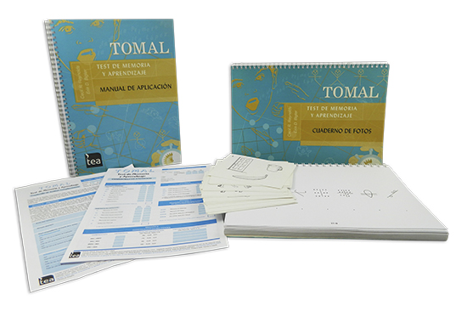
TOMAL
Desarrollada por Reynolds y Bigler.
Es una batería de memoria verbal y no verbal aplicable a sujetos entre los 5 y 19 años.
Proporciona cuatro índices principales: índice de memoria verbal, índice de memoria no verbal, índice de memoria compuesta, índice de recuerdo demorado y cinco índices complementarios de recuerdo asociativo, de aprendizaje, recuerdo secuencial, recuerdo libre y atención/concentración.
Tiene baremos expresados en centiles y puntuaciones escalares.

Slide 16
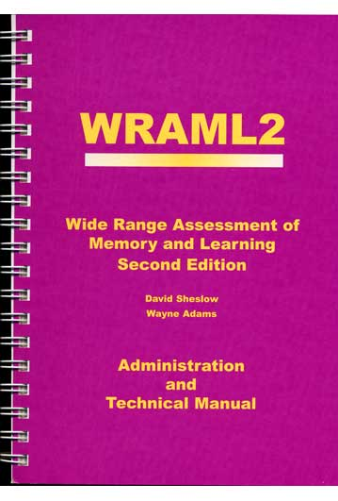
WRAML
Publicada por Adams y Sheslow.
Estandarizado, aplicable a niños entre 5 y 17 años.
Evalúa la memoria y el aprendizaje, tanto en la modalidad verbal como visual.
Proporciona cuatro índices principales: memoria general, memoria verbal, memoria visual y aprendizaje.
El tiempo de administración es de 45 min y se extiende a una hora cuando se agregan los subtest de recuerdo diferido.
También posee una forma corta para cribado, con un tiempo de administración de 10-15 minutos. Sólo existe la versión original en inglés.

Slide 17

CMS
Elaborada por Cohen. Extensión de Wechsler.
Comprende 9 subtests que abarcan tres áreas: auditiva/verbal, visual/no verbal y atención/concentración. Cada área se evalúa a través de tres subtests, dos principales y uno opcional. Se obtienen 8 índices: memoria general, memoria verbal inmediata, memoria verbal diferida, reconocimiento diferido, aprendizaje, memoria visual inmediata, memoria visual diferida, atención/concentración.
Edad de administración de 5 a 16 años
Tiempo de administración de 40 minutos a 1 hora.
Notes:
Esta prueba, elaborada por Cohen [45], suele considerarse como
una extensión y adaptación de la escala de memoria para adultos
de Wechsler [46]. Permite evaluar un cierto número de aspectos
de la función nemónica, como la memoria verbal y visual, memoria
a corto y a largo plazo, memoria de trabajo, capacidad de
aprendizaje y atención. Comprende nueve subtests que abarcan
tres áreas: auditiva/verbal, visual/no verbal y atención/concentración.
Cada área se evalúa a través de tres subtests, dos principales
y uno opcional. Se obtienen ocho índices:
1. Memoria general.
2. Memoria verbal inmediata.
3. Memoria verbal diferida.
4. Reconocimiento diferido.
5. Aprendizaje.
6. Memoria visual inmediata.
7. Memoria visual diferida.
8. Atención/concentración.
Su administración individual, la edad de administración, de 5 a 16
años, y el tiempo de administración, de 40 minutos a una hora. Se ha
publicado la versión original en inglés y una versión en francés [47].

Slide 18
Sistemas de evaluación de la memoria en pacientes pediátricos
Test de memoria:
Son aquellos dirigidos a indagar algún tipo de memoria
RBMT-C (test conductual de memoria Rivermead para niños)
Lista de 15 palabras de Rey
CAVLT-2
VADS (del inglés, visual aural digit span test)
Figura compleja de Rey
MEVECI (memoria verbal ciclo inicial)
MEVICI (memoria visual ciclo inicial)
Los test de memoria MY (Yuste)

Slide 19
RBMT-C
Versión infantil del RBMT de adultos.
Comprende una variedad de subtests diseñados para evaluar los problemas cotidianos de memoria que pueden afectar a los niños.
Utiliza ítems relacionados con situaciones de la vida diaria, como recordar un mensaje, una cita, el nombre de una persona, un camino, el lugar donde se escondió un objeto etc.
Posee normas distribuidas en seis bandas de edad, desde los 5 años hasta los 10 años y 11 meses.
Está disponible en inglés y una traducción en castellano para uso experimental.

Slide 20
LISTA DE 15 PALABRAS DE REY
Su versión original la prueba consiste en la repetición de una lista de 15 palabras en cinco ensayos.
Al finalizar el 5 ensayo, el examinador lee una historia que contiene, entre otras las palabras de la lista inicial. El sujeto debe indicar con un Sí cada vez que reconoce alguna de las palabras previamente aprendidas.
También hay pruebas adicionales de reconocimiento donde el examinado, frente a una lista dada de 50 palabras debe reconocer aquellas palabras anteriormente mencionadas.
Es aplicable desde los niños con 6 años hasta adultos.

Slide 21
Sistemas de evaluación de la memoria en pacientes pediátricos
Subtests presentes en baterías no específicas de memoria:
Los podemos encontrar formando parte de:
Test de inteligencia general o cognitivos globales, por ejemplo, subtest que conforman el índice de memoria de la escala de MacCarthy, los subtest de memoria espacial y memoria de caras en el K-ABC.
Tests específicos de otras áreas cognitivas diferentes de la memoria, ya se trate de test verbales, como el apartado de memoria de frases de la batería de Spreen-Benton o de test perceptivos en el apartado de memoria visual inmediata en el test percepción visual no motora (TPVNM)

Slide 22

Sistemas de evaluación de la atención en pacientes pediátricos

Slide 23
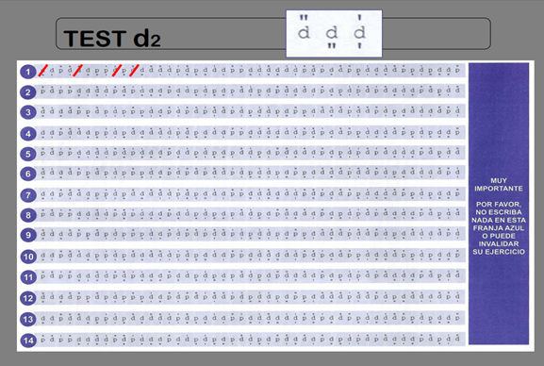
Test de atención D2
Esta prueba ofrece una medida concisa de la velocidad de procesamiento, la atención selectiva y la concentración mental, mediante una tarea consistente en realizar una búsqueda selectiva de estímulos relevantes.
Niños mayores de 8 años.
Tiempo de duración estimado: 8 minutos.

Slide 24
Test de caras (test de percepción de diferencias)
Evaluación de las aptitudes perceptivas y de atención.
De aplicación colectiva.
Tiene un tiempo estimado de 3 minutos.
Se puede utilizar a partir de los 6 años.

Slide 25
Escala de Magallanes de atención visual
Existen dos versiones según edad: EMAV-1 para niveles de 1º a 4º de educación primaria (6,7,8 y 9 años). Y EMAV-2 en adelante, incluido adultos.
Consiste en valorar la capacidad y habilidad atencional en niños y adultos.
La ejecución de la prueba tiene una duración de 6 minutos para la versión1 y de 12 minutos para la 2, con un tiempo total, incluyendo las instrucciones, de 30 minutos en ambos casos.

Slide 26
EDAH (Evaluación del trastorno para el déficit de atención e hiperactividad)
Escala para evaluar la hiperactividad, déficit de atención, impulsividad y trastornos de la conducta.
Aplicable a niños de entre 6 y 12 años.
Duración aproximada de 5 a 10 minutos.

Slide 27
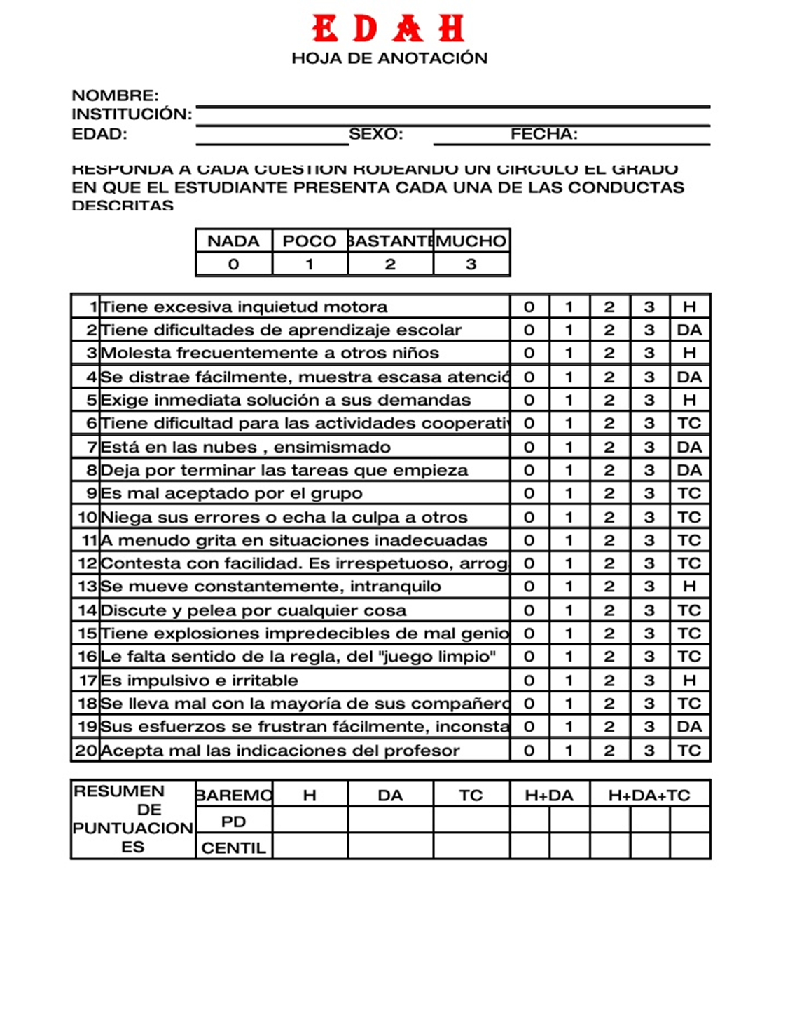

Slide 28
Test de desórdenes de atención e hiperactividad
Se aplica desde los 3 a los 23 años.
Está basado en el criterio diagnóstico del DMSIV.
Contiene 36 ítems agrupados en 3 substests: hiperactividad, impulsividad e inanteción.

Slide 29
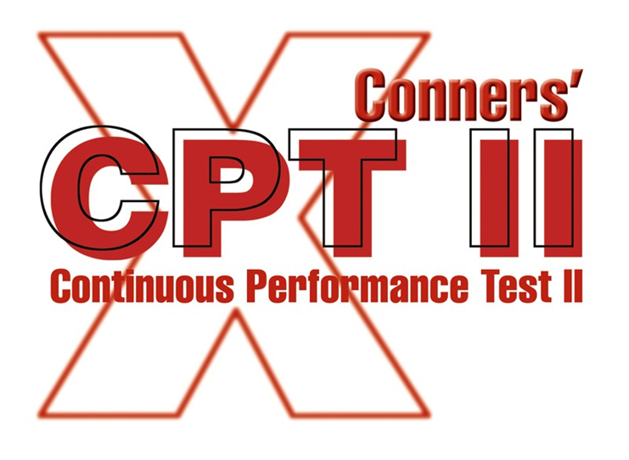
CPT-II
Connes Continuous Performance Test (CPT-II).
Herramienta eficaz para evaluar la atención selectiva, la atención sostenida y la impulsividad en niños a partir de 6 años.
Al ser un test computerizado, a modo de juego de ordenador, la administración resulta más práctica y la elaboración y cuantificación de los resultados son más precisos.
Para niños de 4 y 5 años existe una versión kids.

Slide 30
Bibliografía
Etchepareborda, M.C. (2004). Bases experimentales para la evaluación de la atención en el trastorno por déficit de atención con hiperactividad. Revista de Neurología, 38(1): pág. 137-144.
Arán Filippetti1, V. y Daniel Mías, D.(2009). Neuropsicología del Trastorno por Déficit de Atención/Hiperactividad: subtipos predominio Déficit deAtención y predominio Hiperactivo-Impulsivo. Revista Argentina de Neuropsicología 13, 14-28.
A.M. Soprano. Técnicas para evaluar la memoria del niño. Rev Neurol 2003; 37 (1): 35-43
Tirapu Ustárroz J. La evaluación neuropsicológica. Intervención Psicosocial 2007; 16: 189-211.
Sidney Chu, Reynolds F. Occupational Therapy for Children with Attention Deficit Hyperactivity Disorder (ADHD). British Journal of Occupational Therapy 2007;70(9): 372-383.

